Slide 1
MHW1
CLELIA AGATA NICOTRA
O46002019
27-03-2021

Slide 2
Descrizione del progetto
Blog «Christmas Village»
L’applicazione web realizzata è un blog per bambini a tema «villaggio di Babbo Natale».
Attraverso il menù di navigazione si può scrivere la letterina, conoscere gli elfi e il loro lavoro, visitare le aree del villaggio.
La sezione contenuti è costituita da:
Una sezione «News» con un link ad un articolo sulla notizia più recente del villaggio.
Due sezioni in cui i bambini possono trovare materiale per giocare.
Una sezione che permette di registrarsi ad un abbonamento.
Sul footer si trovano le informazioni relative al villaggio, quali indirizzo e email.

Slide 3
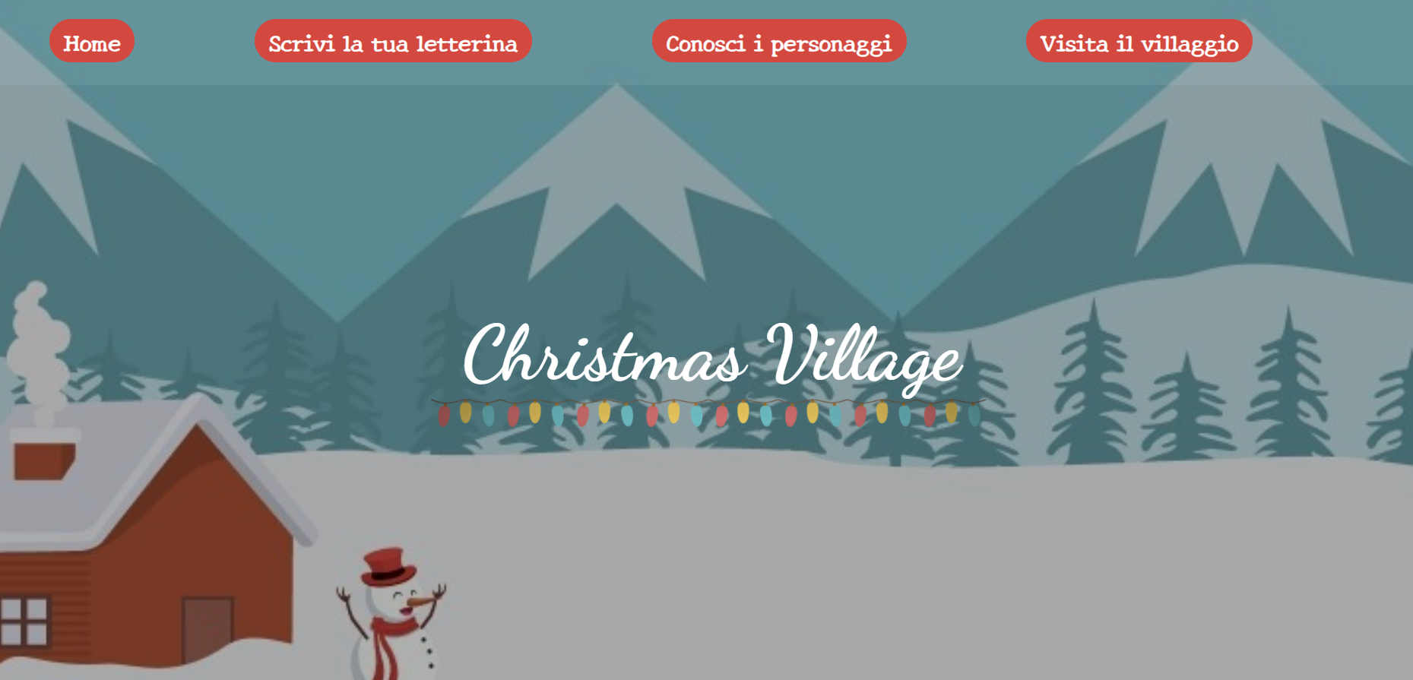
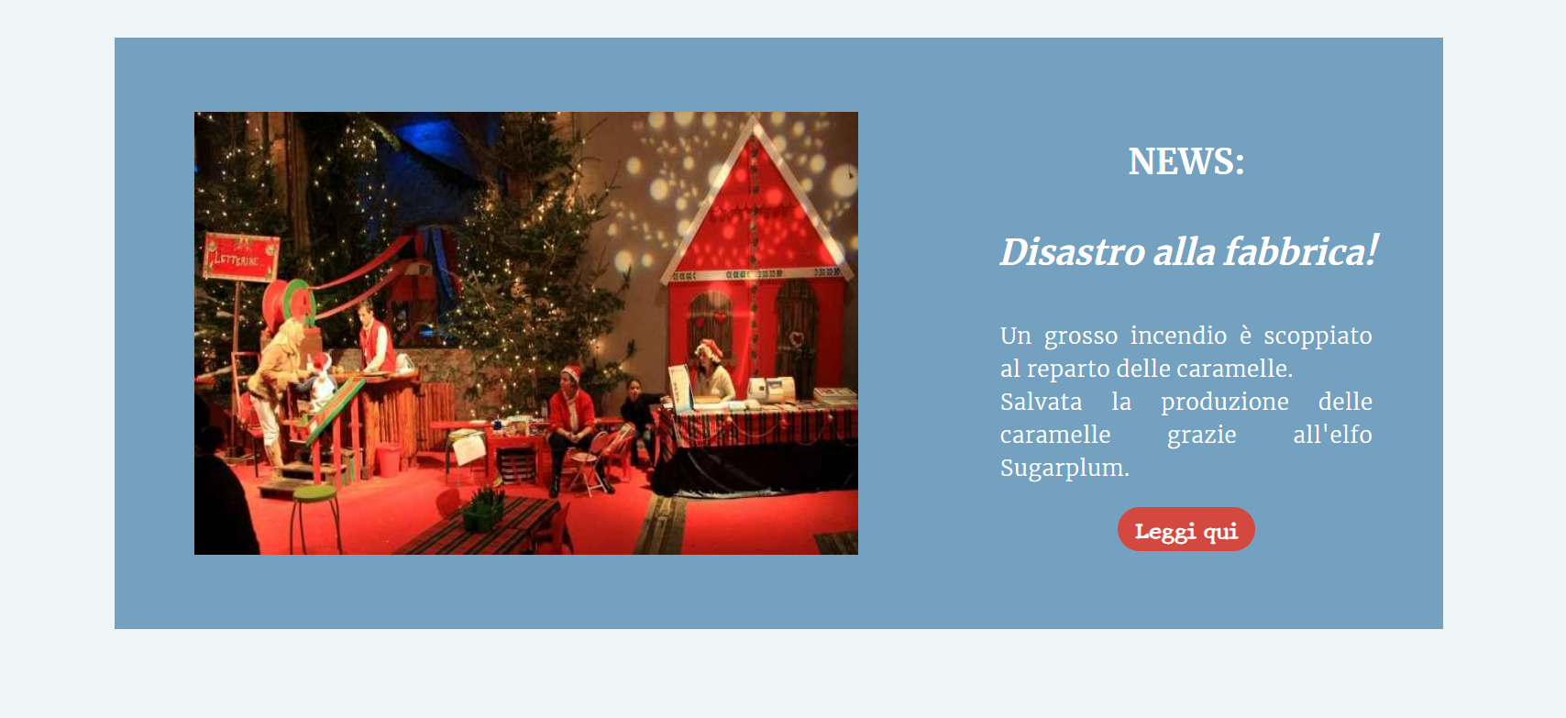
Layout complessivo HTML+CSS

Slide 4
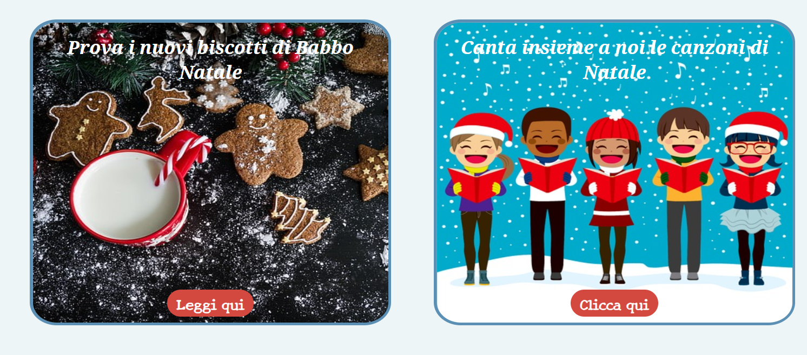
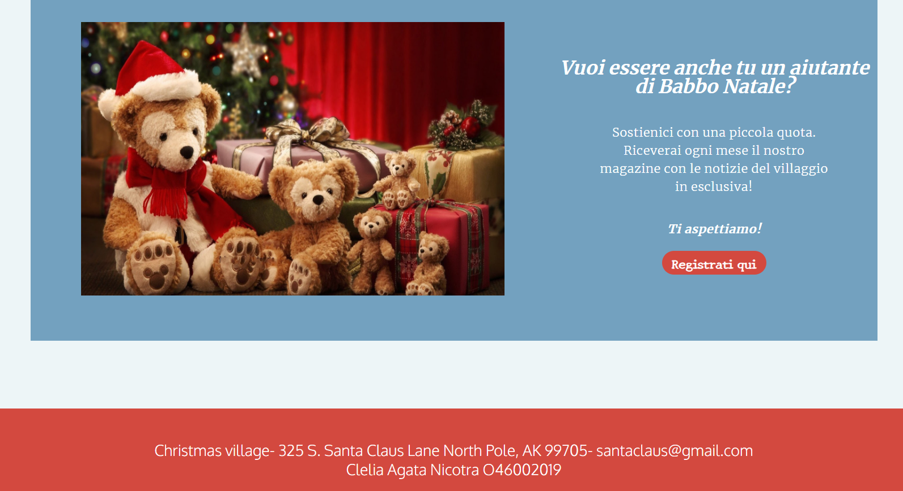
Layout complessivo HTML+CSS

Slide 5
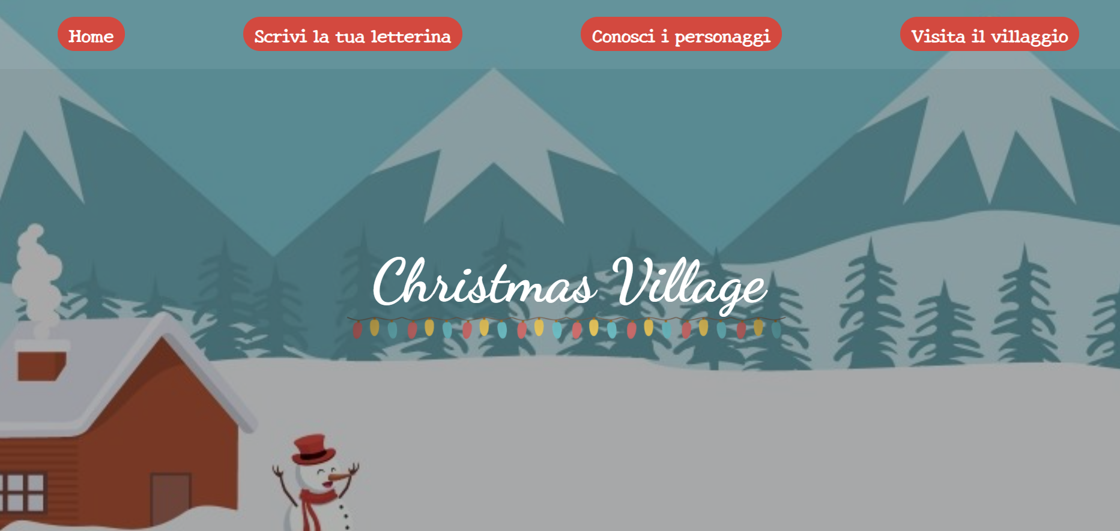
Header e menù di navigazione

Slide 6
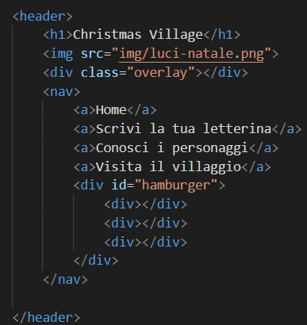
Header e menù di navigazione HTML

Slide 7
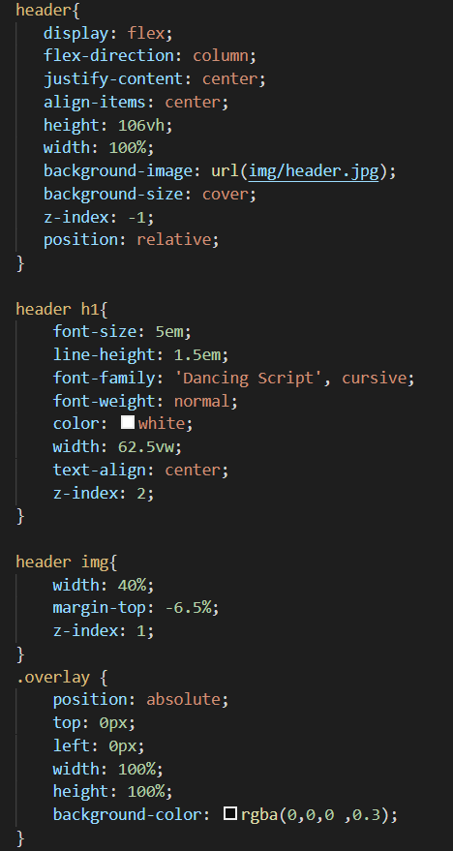
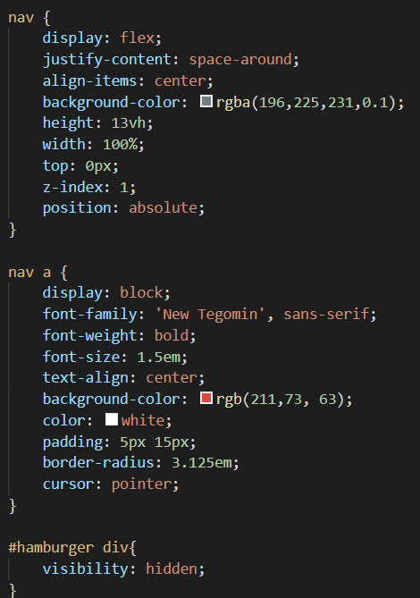
Header e menù di navigazione CSS

Slide 8
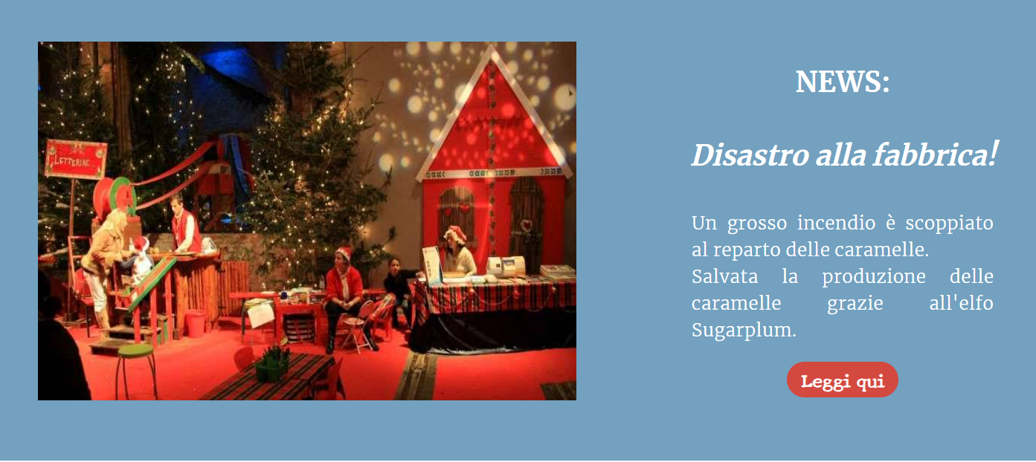
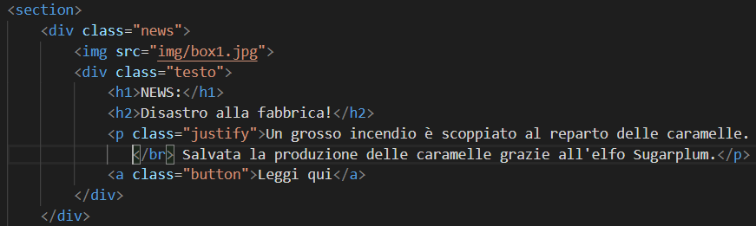
Sezione contenuti: Sezione «news» HTML
Screenshot e codice (HTML+CSS)

Slide 9
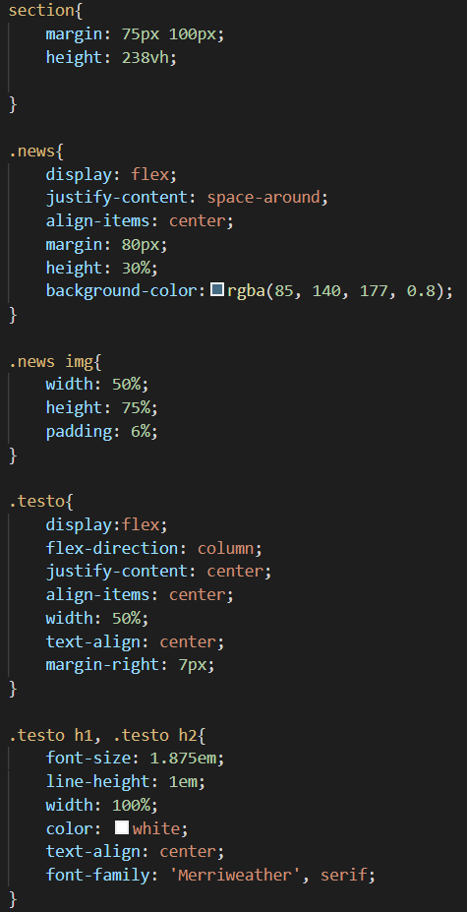
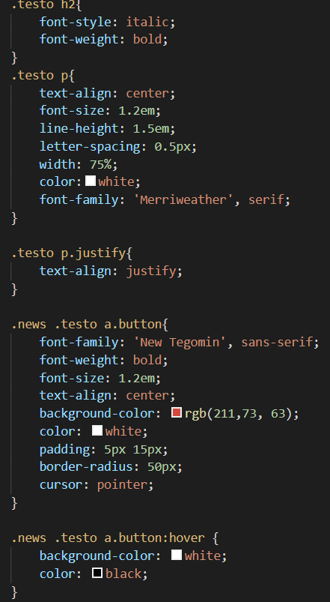
Sezione contenuti: Sezione «news» CSS

Slide 10
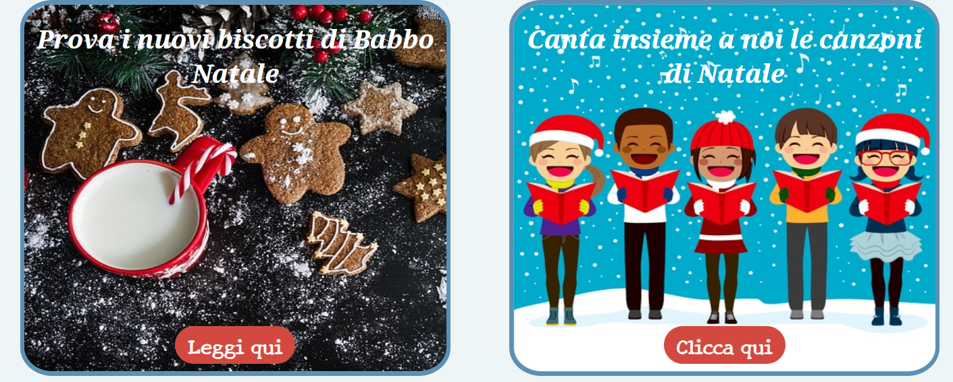
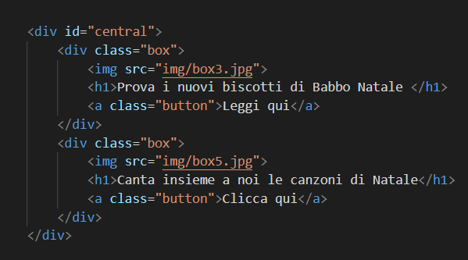
Sezione contenuti HTML

Slide 11
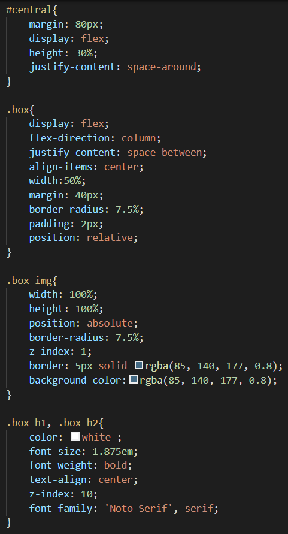
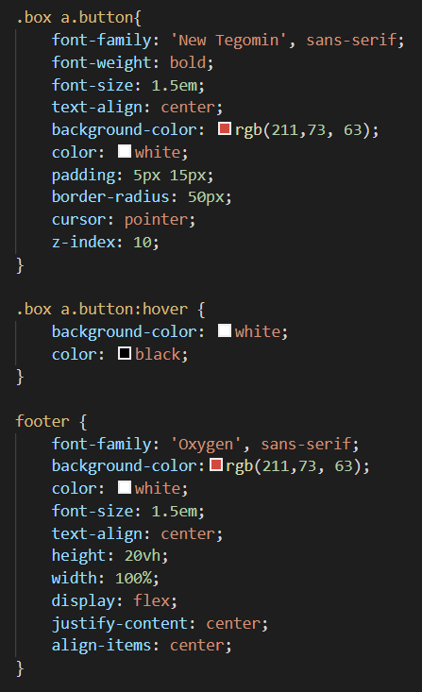
Sezione contenuti CSS

Slide 12
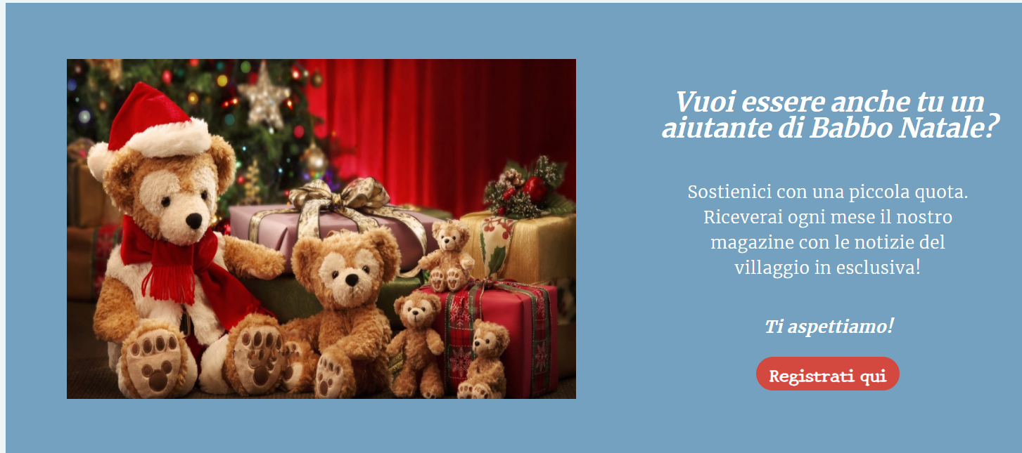
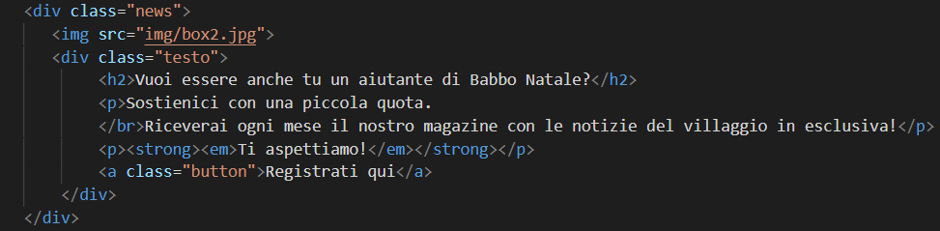
Sezione contenuti: Sezione «registrazione abbonamento» HTML

Slide 13
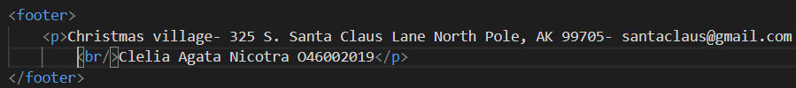
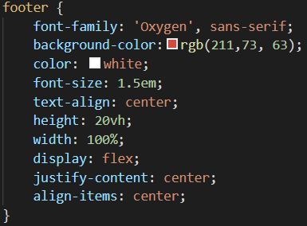
Footer

Slide 14
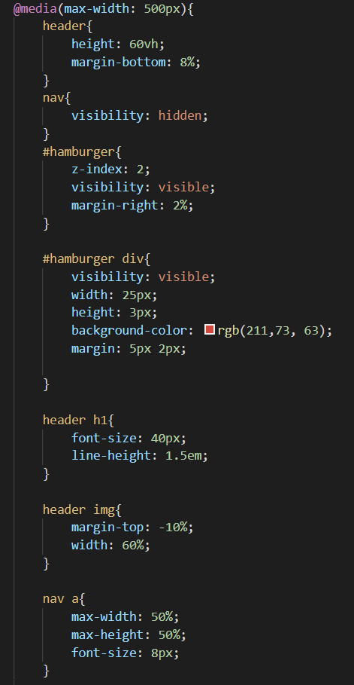
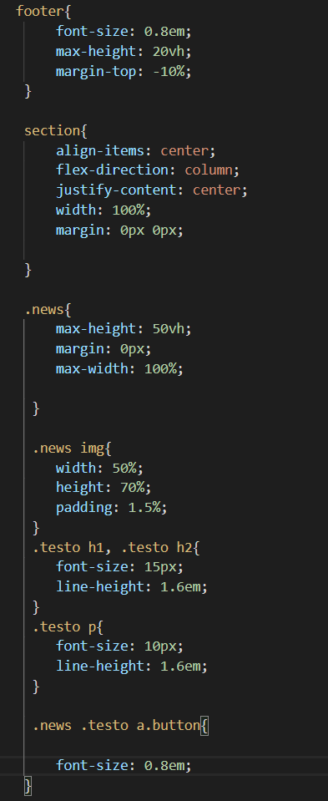
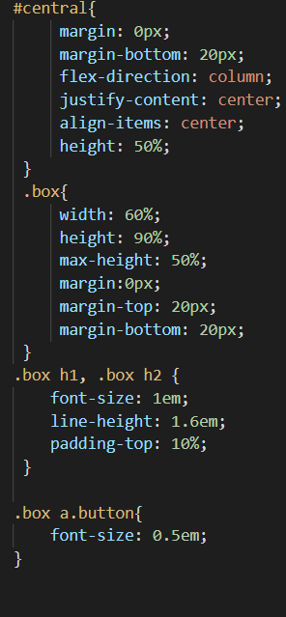
Responsive

